Slide 1


Phát Triển Dự Án Công Nghệ Thông Tin
GVHD: TS. Vũ Đình Minh

Slide 2
Tên dự án: Website đặt lịch thể thao SportTime
Nhóm 10
- Nguyễn Phương Nam
- Trương Việt Hoàng
- Phạm Văn Khải
- Trần Minh Phương
Giới thiệu về dự án
1
2
Giới thiệu về vòng đời phát triển phần mềm
3
Giới thiệu về quy trình Agile
4
Khởi tạo dự án

Slide 3


SportTime
Giới thiệu dự án
Tình hình hiện nay
Các đội đấu tham gia thể thao tập trung chủ yếu ở các sân đã có sẵn, nhưng có nhu cầu muốn giao lưu học hỏi từ những người chơi mới mà ko biết tìm ở đâu, việc tham gia tìm hiểu các giao lưu chủ yếu diễn ra tại các clb với quy mô rất nhỏ cho nên nhiều người quá thấu hiểu lỗi chơi từ partner hay đối phương dần dà làm khiến trở nên quá quen thuộc dẫn tới chán muốn tìm một cái gì mới mẻ , một đối thủ mới có trình độ kinh nghiệm cao hơn
Giới thiệu dự án

Slide 4

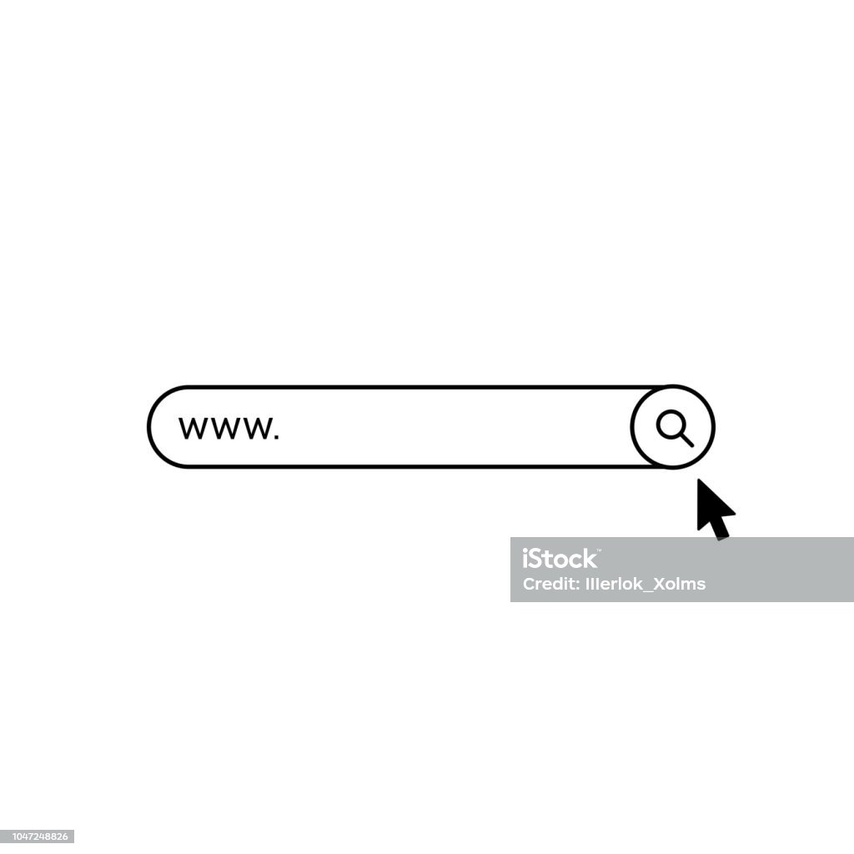




SportTime
SportTime
Giới thiệu dự án
Mục tiêu và lý do chọn đề tài
Website được tạo ra với mục tiêu chính là cung cấp một nền tảng đặt lịch thi đấu cho các môn thể thao, đáp ứng nhu cầu của cả đội hình và cá nhân đang hoạt động trong lĩnh vực này.
Sport Time
Team
A
Team
B
Lý do chúng tôi quyết định chọn đề tài này là bởi vì hiện tại việc đặt lịch thi đấu giữa các đội thường gặp phải nhiều hạn chế và khó khăn.
Ghép thành công

Slide 5

SportTime
Lợi ích
Trang web đặt lịch thi đấu thể thao của chúng tôi không chỉ đơn giản là một công cụ, mà còn là một nền tảng kết nối và tạo cơ hội cho cộng đồng thể thao. Chúng tôi tự hào mang đến sự thuận tiện, linh hoạt và tiết kiệm thời gian cho tất cả những người yêu thể thao đang tìm kiếm cơ hội để tham gia vào những trận đấu hào hứng và đầy sôi động
Giới thiệu dự án

Slide 6
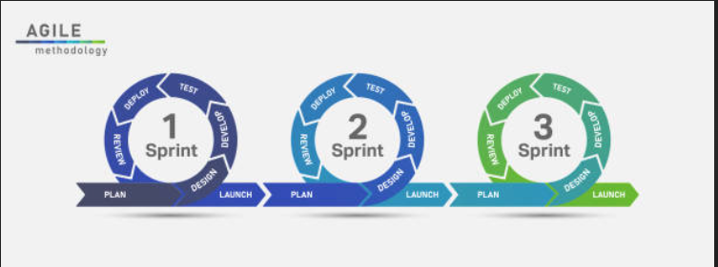
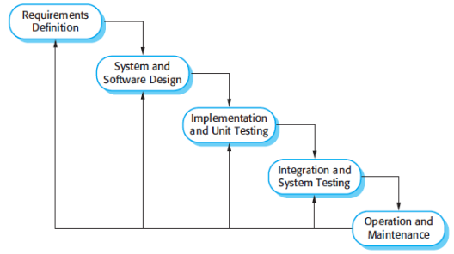
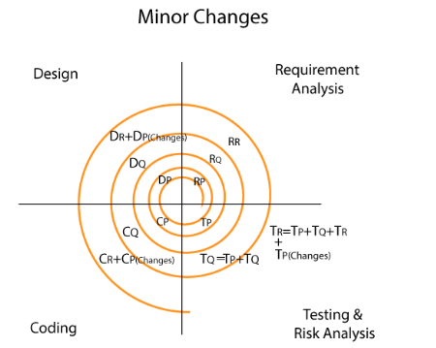
SportTime
Vòng đời phát triển phần mềm
I
Giới thiệu
Quy trình phát triển phần mềm ( SDLC ), cũng được gọi là phát triển ứng dụng vòng đời , là một thuật ngữ được sử dụng trong hệ thống kỹ thuật , hệ thống thông tin và công nghệ phần mềm để mô tả một quá trình lập kế hoạch, tạo, thử nghiệm và triển khai một hệ thống thông tin
SDLC được sử dụng trong quá trình phát triển một dự án CNTT, nó mô tả các giai đoạn khác nhau liên quan đến dự án từ bản vẽ, thông qua việc hoàn thành dự án.
II
Các mô hình

Slide 7
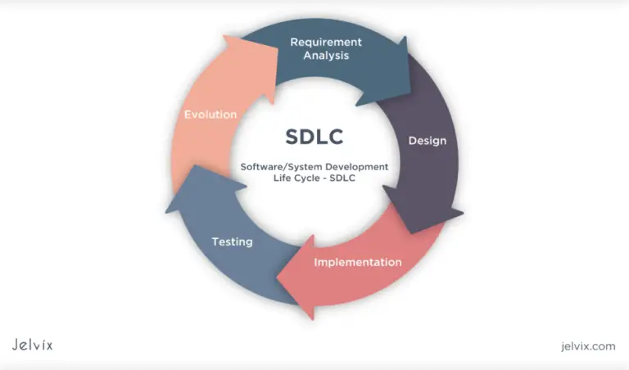
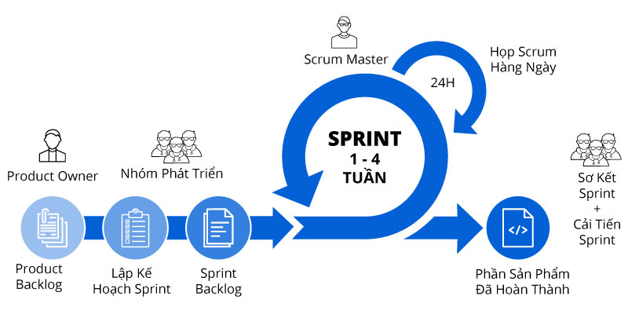
SportTime
Giới thiệu về quy trình phát triển phần mềm linh hoạt Agile
I
Khái niệm
Vòng đời phát triển phần mềm linh hoạt là phương pháp luận được sử dụng để phát triển phần mềm chất lượng cao và phù hợp với thị trường
Phương pháp linh hoạt dựa trên việc ra quyết định tham vấn giữa các yêu cầu hệ thống và nhà phát triển.
Việc phát triển hệ thống được thực hiện thường xuyên, theo chu kỳ nhỏ gọi là Sprint, kéo dài từ hai đến bốn tuần
Không giống như các vòng đời phát triển phần mềm khác, phương pháp linh hoạt đánh giá cao sự phát triển ổn định và lặp lại, trong đó các hệ thống được định hình thông qua sự hợp tác hiệu quả của nhiều nhóm.

Slide 8
SportTime
II
Các giai đoạn chính của vòng đời phát triển phần mềm linh hoạt Agile
1. Khởi động dự án - Yêu cầu
Giai đoạn khởi động và lấy yêu cầu (Project Initiation/Requirements) là bước đầu tiên trong vòng đời phát triển phần mềm linh hoạt
2. Giai đoạn thiết kế(designing)
* Thiết kế phần mềm
Dựa vào giai đoạn một, nhóm phát triển cần thảo luận về cách họ có thể giải quyết các tính năng được chỉ định và đề xuất các công cụ thiết yếu sẽ giúp khách hàng đạt được kết quả tốt nhất.
* Thiết kế giao diện người dùng
Trong giai đoạn này, các nhóm phát triển phần mềm có thể tạo ra một bản phác thảo sơ bộ về giao diện người dùng (User Interface) dự kiến

Slide 9
SportTime
II
Các giai đoạn chính của vòng đời phát triển phần mềm linh hoạt
1. Phát triển và lập trình (building)
Nhóm phát triển phần mềm bắt đầu xây dựng hệ thống, với mục tiêu phát triển một sản phẩm có thể sử dụng được vào cuối sprint, đạt được bằng cách:
Phối hợp làm việc với các nhóm khác và các bên liên quan của hệ thống;
Tuân thủ nghiêm ngặt các quy ước về coding để duy trì chất lượng;
Tuân thủ các ưu tiên do khách hàng đưa ra về lịch trình, ngân sách và phạm vi của ứng dụng.
2. Tích hợp và kiểm thử (testing)
Giai đoạn này cho phép các nhà phát triển phần mềm đảm bảo rằng hệ thống không có lỗi và tương thích với các cú pháp khác được viết trước đó.

Slide 10
SportTime
II
Các giai đoạn chính của vòng đời phát triển phần mềm linh hoạt
1. Thực hiện và Triển khai (deployment)
Nhóm phát triển sẽ triển khai phần mềm tới các máy chủ hoặc khách để đưa vào sử dụng thực tế hoặc dùng thử. Các nhà phát triển phần mềm nên giám sát chặt chẽ hiệu suất để lưu ý bất kỳ lỗi nào bị bỏ sót hoặc lỗi không được xác định trong giai đoạn thử nghiệm
2. Đánh giá / Kết thúc dự án(review)
Khi giai đoạn phát triển hoàn tất, khách hàng hoặc chủ sở hữu phần mềm gặp lại nhóm phát triển phần mềm để đánh giá phần mềm dựa trên các yêu cầu đã đặt ra ban đầu.

Slide 11
SportTime
KHỞI TẠO DỰ ÁN
1
Xác định mục tiêu dự án
Website được tạo ra với mục tiêu chính là cung cấp một nền tảng đặt lịch thi đấu cho các môn thể thao, đáp ứng nhu cầu của cả đội hình và cá nhân đang hoạt động trong lĩnh vực này
2
Phân tích và xác định phạm vi dự án
Website phải đảm bảo người dùng có thể truy cập để xem, tìm kiếm các thông tin về các clb, tuyển thủ theo môn thể thao được chọn
Người dùng có thể đăng tải thông tin để tìm ghép đội giao lưu, thông tin của bản thân để có thể dễ dàng tìm kiếm
3
Xác định các bên liên quan
Website phải đảm bảo người dùng có thể truy cập để xem, tìm kiếm các thông tin về các clb, tuyển thủ theo môn thể thao được chọn
Người dùng có thể đăng tải thông tin để tìm ghép đội giao lưu, thông tin của bản thân để có thể dễ dàng tìm kiếm

Slide 12
SportTime
KHỞI TẠO DỰ ÁN
Các yêu cầu chức năng và phi chức năng
* Yêu cầu về chức năng:
Chức năng tìm kiếm đội giao lưu
Chức năng tìm kiếm sân
Chức năng quảng cáo sân
Chức năng xác nhận giao lưu
* Yêu cầu phi chức năng:
•Trang web phải đảm bảo tính minh
•Tốc độ xử lý phải nhanh
•Website phải tưởng thích với hầu hết các loại thiết bị
4

Slide 13



